Slide 1
JAVA
연산자(Operator)

Slide 2
1
연산자와 연산식
2
연산의 방향과 우선 순위
3
단항 연산자
4
이항 연산자
5
삼항 연산자

Slide 3
1 – 연산자와 연산식
연산: 데이터를 어떤 값으로 가공하기 위한 과정
연산식: 데이터의 가공 방법
연산자: 데이터의 가공 도구
피연산자: 연산 대상이 되는 데이터

Slide 4
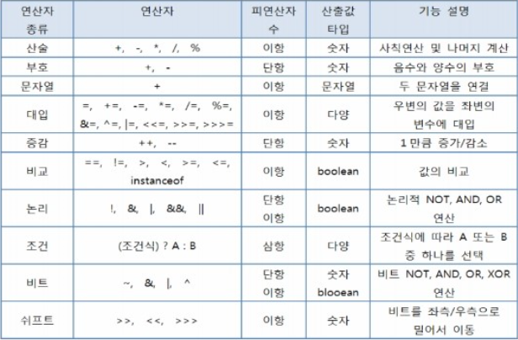
연산자의 종류
연산자 종류: 10가지
피 연산자수: 3가지
(단항, 이항, 삼항)
산출값 타입:
-숫자
-문자열
-boolean(T or F)

Slide 5
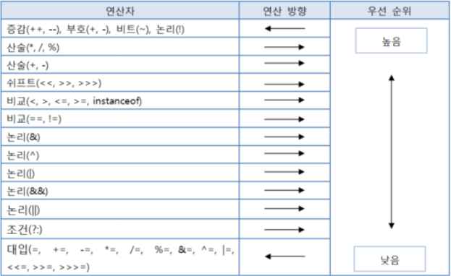
2 – 연산자의 방향과 우선순위
같은 종류의 연산자
내에서도 연산의
우선순위 존재

Slide 6
연산의 방향
① ② ③
③ ② ①
100 * 2 / 3 % 5
a = b = c = 5
동일한 우선순위의 연산자는 연산의 방향이 존재
단항 연산자(부호,증감,논리,비트)와 대입 연산자는 ←방향 으로 계산

Slide 7


3 – 단항 연산자
단항 연산자 : 피연산자(데이터)가 1개인 연산자
종류 : 1. 부호연산자 (+,-)
2. 증감 연산자 (++,--)
3. 논리 부정 연산자 (!) → Boolean type 에서만 사용 가능
4. 비트 반전 연산자 (!) → byte, short, int, long 타입만 피연산자 가능

Slide 8
3 – 이항 연산자
이항 연산자 : 피연산자(데이터)가 2개인 연산자
종류 : 1. 산술연산자 (+,-,*,/,%)
2. 문자열 연산자 (+)
3. 대입 연산자 (=,+=,-=,*=,/=,%=,^=,|=,<<=,>>=,>>>=)
4. 비교 연산자 (<,<=,>,>=,!=)
5. 논리연산자 (&&,||,&,|,^,!)
6. 비트 논리 연산자(&,|,^)
7. 비트 이동 연산자(<<,>>,>>>)

Slide 9
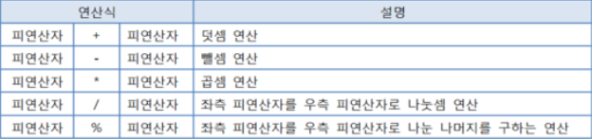
산술 연산자
Boolean type을 제외한 모든 타입에 사용 가능
결과값을 산출할 때 Overlow 주의
정확한 계산은 정수를 사용
NaN과 Infinity 연산은 주의

Slide 10
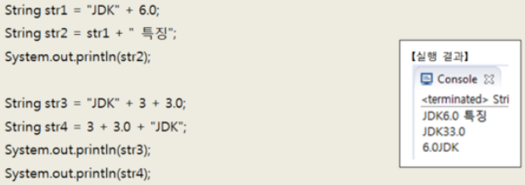
문자열 연산자
피연산자 중 문자열이 있으면 문자열로 결합

Slide 11
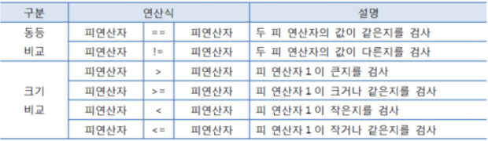
비교 연산자
동등 비교 연산자는 모든 타입에 사용
크기 비교 연산자는 boolean type 제외한 모든 기본 타입에 사용
흐름 제어문인 조건문(if), 반복문(for,while)에서 주로 사용

Slide 12
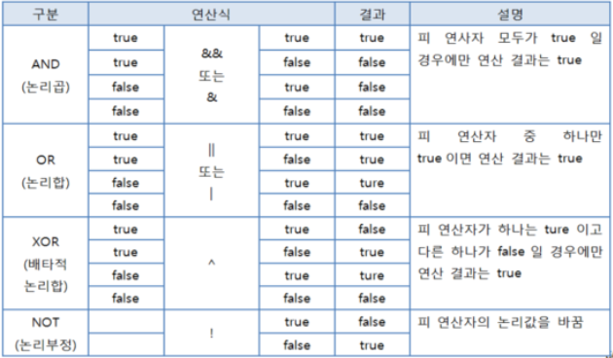
산술 연산자
논리곱(&&),논리합(||),베타적 논리합(^),논리부정(!) 연산 수행
피연산자는 boolean type만 사용 가능

Slide 13
비트 연산자
종류: 비트 논리 연산자(&,|,^,~)
비트 이동 연산자(<<,>>,>>>)
비트(bit) 단위로 연산하므로 0과1이 피연산자
0과1로 표현이 가능한 정수 타입만 비트 연산 가능
실수타입(float, double)은 비트 연산 불가

Slide 14
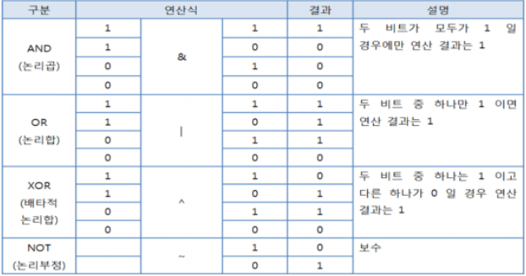
비트 논리 연산자
피연산자가 boolean타입일 경우 일반 논리 연산자
피연산자가 정수 타입일 경우 비트 논리 연산자사용
비트 연산자는 피연산자를 int 타입으로 자동 타입 변환 후 연산 수행

Slide 15
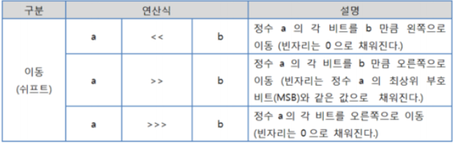
비트 이동 연산자
정수 데이터의 비트를
좌측 또는 우측으로 밀어 이동시키는 연산 수행

Slide 16
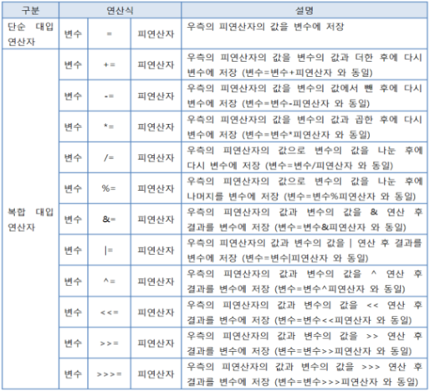
대입 연산자
오른쪽 피연산자의 값을
좌측 피연산자인 변수에 저장
가장 낮은 연산 순위
제일 마지막에 수행
(정해진 연산을 수행 한 후 결과를 변수에 저장)
종류: - 단순 대입 연산자
- 복합 대입 연산자

Slide 17
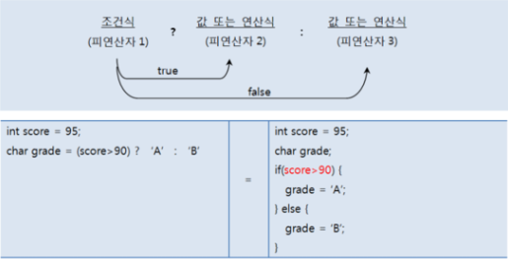
3 – 단항 연산자
삼항 연산자 : 세 개의 피연산자를 필요로 하는 연산자
사용 : 조건 연산자
앞의 조건식의 결과에 따라 콜론(:) 앞 뒤의 피연산자 선택

Slide 18
THANK YOU

